Slide 1








Año Nuevo
De
Esperanza

Slide 2
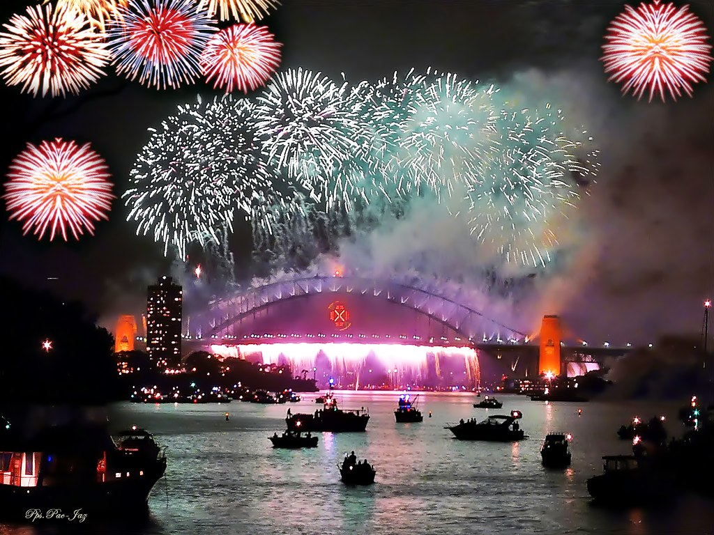
Cuando suenen las doce campanadas, cierra los ojos y pide un deseo al Año Nuevo, a esa hora yo haré lo mismo. Mi deseo…¡!Que el tuyo se haga realidad

Slide 3


Que todas tus ilusiones y metas se cumplan en el nuevo año, Pero si tu felicidad depende de mi amistad, considérate la persona más felíz del mundo

Slide 4



2013
Entre las cosas más sencillas y cotidianas se esconden miles de gotas de felicidad, abre las manos y deja que se te llenen de sueños.

Slide 5

Cierra los ojos, piensa en todo lo que te hizo sonreír en el año que termina y olvídate de lo demás... Ojalá esas sonrisas se te multipliquen por 2013

Slide 6

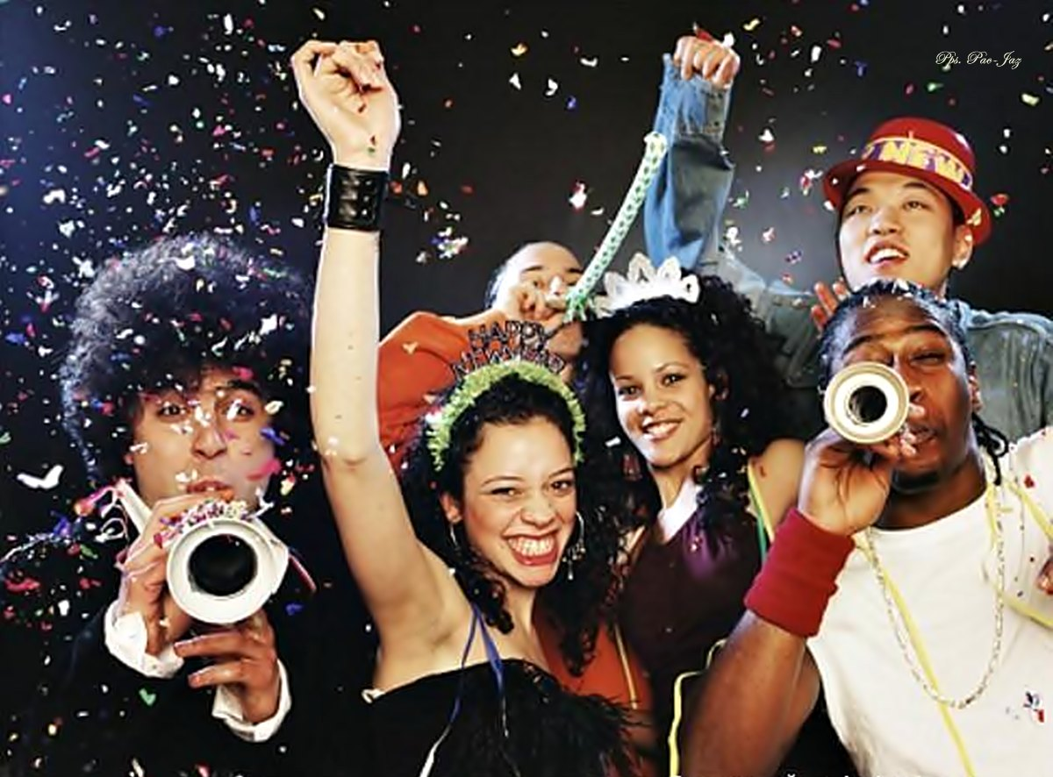

Slide 7

Solo te deseo 2 cosas Todo Y Nada: Todo lo que te haga felíz y Nada que te haga sufrir en este año nuevo que comienza

Slide 8


Te deseo 65 días de amor, 129 días de suerte y 171 días de felicidad!
¡¡Que tengas un año pleno de felicidad !!

Slide 9

Cuando recibas este mensaje, cierra los ojos e imagina los momentos más felices de tu vida; eso es lo que deseo para ti, un año lleno de momentos inolvidables.

Slide 10

Coloca tu mano derecha sobre tu hombro izquierdo y tu mano izquierda sobre tu hombro derecho. Acabas de recibir mi abrazo a la distancia

Slide 11


“Solo existen dos dias en el año en los que nada puede ser hecho. Uno se llama ayer y el otro mañana. Por lo tanto hoy es el dia ideal para amar, creer, hacer y principalmnete vivir.!"

Slide 12
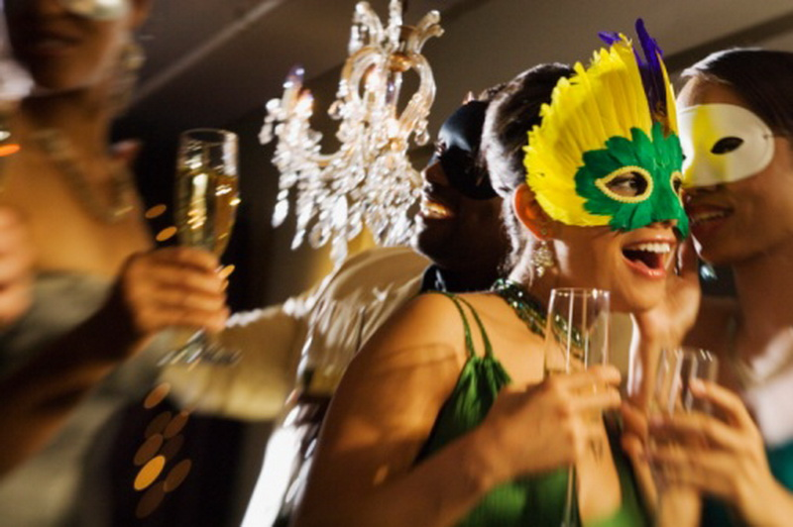
Que nunca te falte un sueño por el que luchar, un proyecto que realizar, algo que aprender, un lugar donde ir y alguien a quien amar

Slide 13
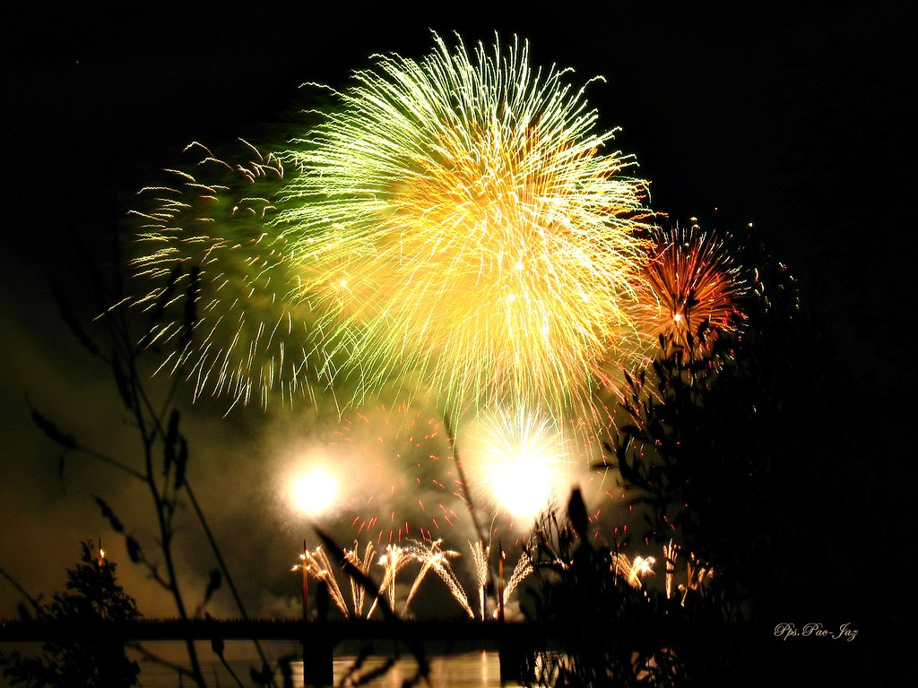


Se cambia de año; se cambia de sueños; se cambia de objetivos; se cambia de aspecto. Pero jamás, jamás se cambia de amigos.

Slide 14
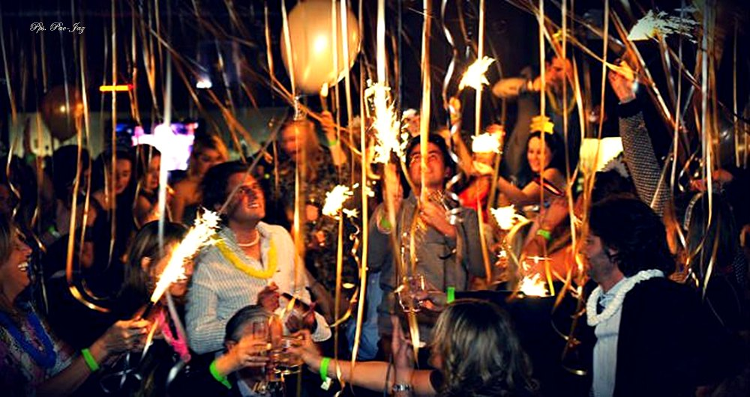

Slide 15

En estas fiestas, cerrare los ojos y sentare a mi mesa a todas las personas que quiero...
¡Están invitados!
¡¡¡Paz y amor para todos!!!!.

Slide 16



Voy a mirar este nuevo año como si fuese la primera vez que desfilan 365 días ante mis ojos

Slide 17

Felicidades en estas Fiestas!... con el deseo de que este 2013 sea tan sólo el comienzo de un Año pleno de éxitos!

Slide 18
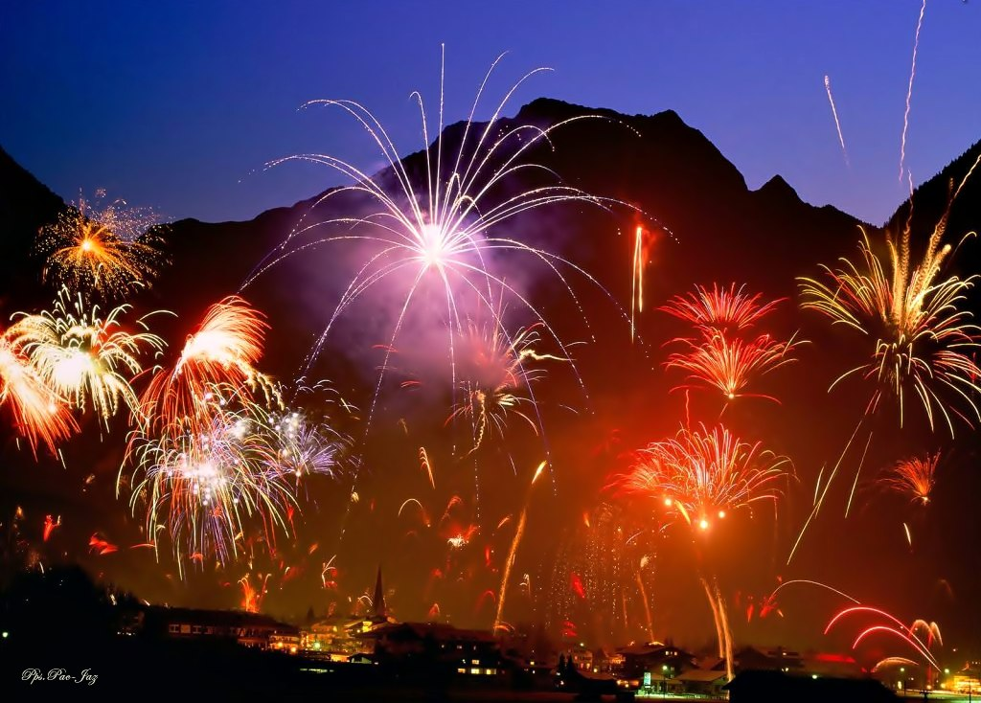


Que lo mejor del año que termina sea lo peor del año que comienza.

Slide 19

Que la sabiduría propia del mundo inunde tu corazón y lo fortalezca para que seas capaz de vivir un momento tan hermoso y significativo como lo será la llegada del año 2013. Tiempo de reflexión y de paz
¡Muchas Felicidades por todo lo que vendrá!

Slide 20


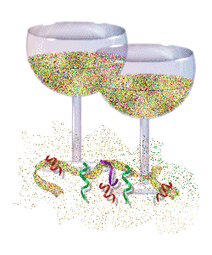
Francisco del Olmo-Jazmín

Slide 21




Accede a la sección que desees desde aquí:
PPS Exclusivos
Dedicatorias | Fechas Especiales | Graciosos | Historia y arte | Lugares | Musicales
Naturaleza y Ciencias | Política | Reflexión | Religiosos | Románticos | Salud
Si deseas recibir pps periódicamente en tu correo electrónico subscríbete aquí:

